Slide 1

Мой самый любимый город
Старый Оскол
Подготовили: воспитатели МБДОУ детский сад
общеразвивающего вида № 42 «Малинка»
Данилова Ольга Алексеевна
Романова Эльвира Наилевна
Чернышева Марина Николаевна

Slide 2
Вашему вниманию представляется презентация, основной идеей которой является лишь одно - любовь к своему родному краю и безграничное уважение к землякам.
Пусть эта презентация послужит делу сохранения исторического наследия Староосколья и будет стимулом приобщения ребенка к культуре своего народа.
Мы уверены, что добрые чувства к старооскольской земле навсегда останутся источником вдохновения для каждого нового поколения жителей округа!!!

Slide 3
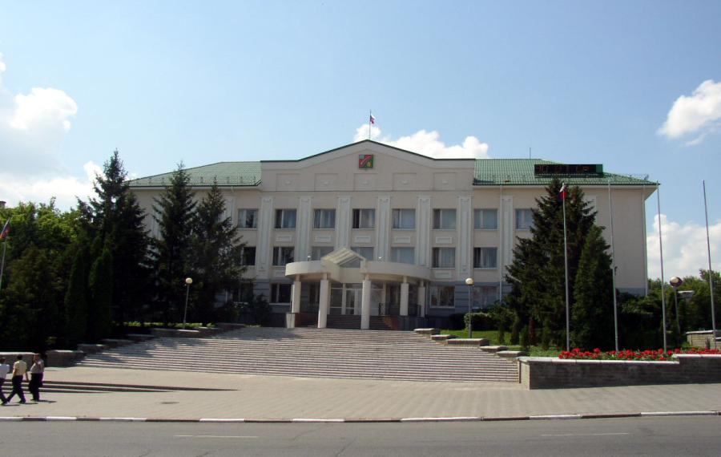
Администрация города

Slide 4
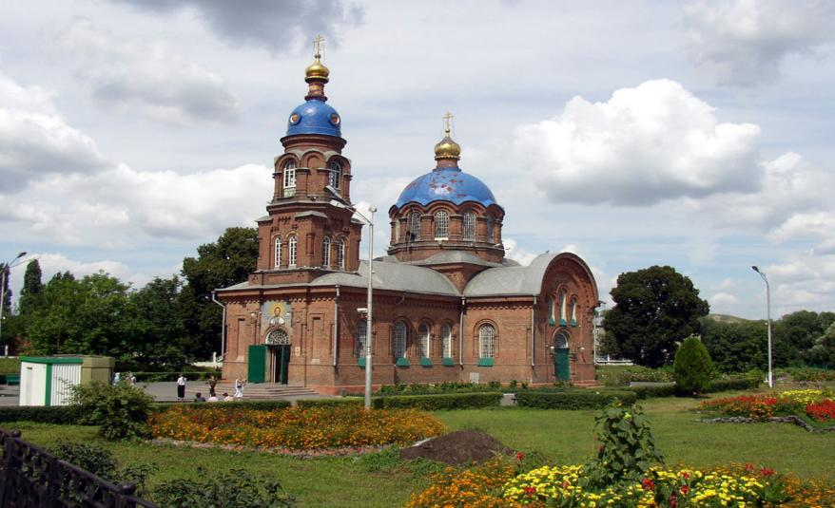
Собор Александра Невского

Slide 5
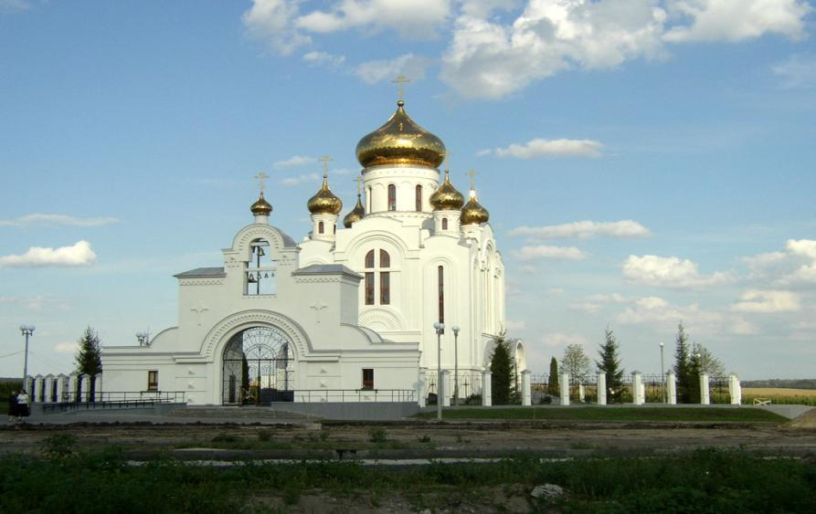
Храм Рождества Христова

Slide 6
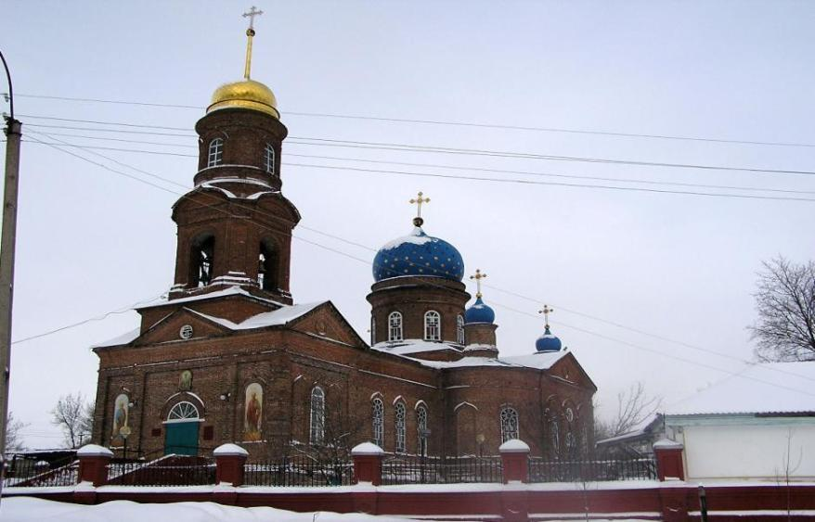
Вознесенский храм

Slide 7
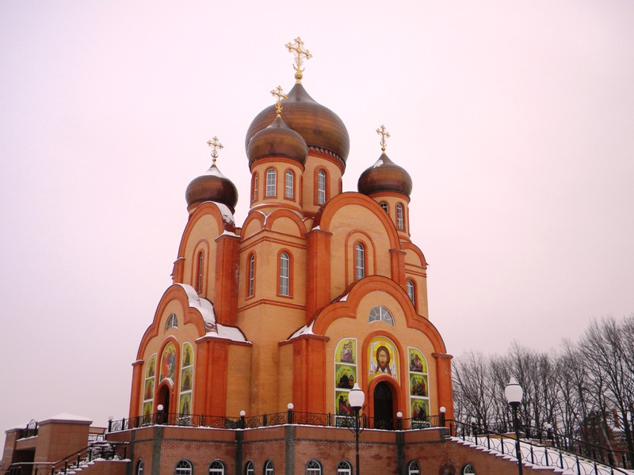
Храм Сергия Радонежского

Slide 8
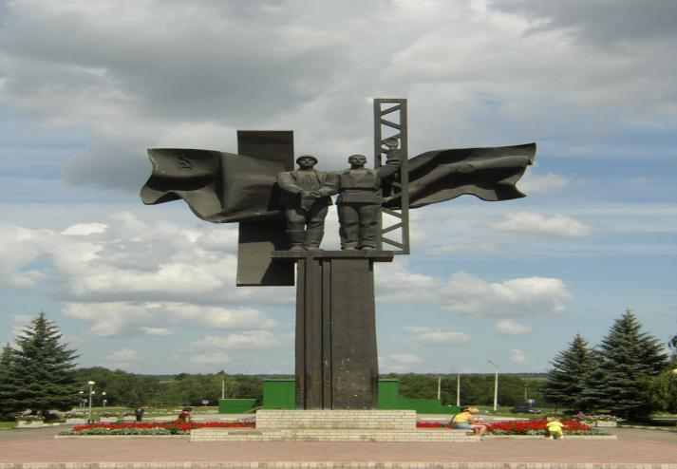
Памятник русско- болгарской дружбы

Slide 9
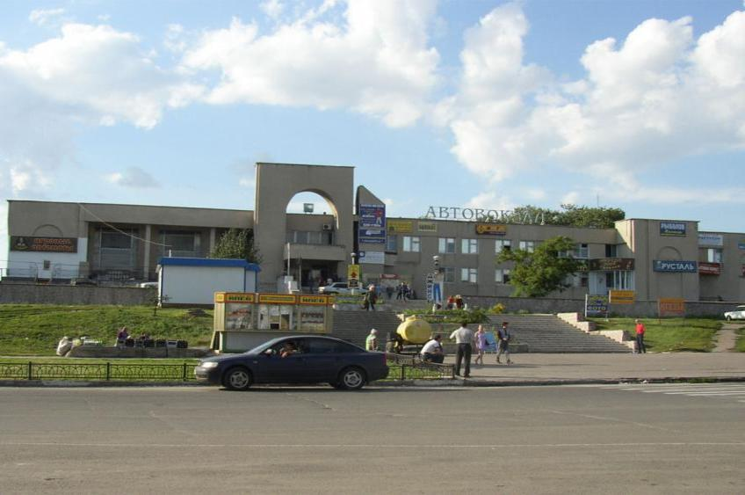
Автовокзал

Slide 10
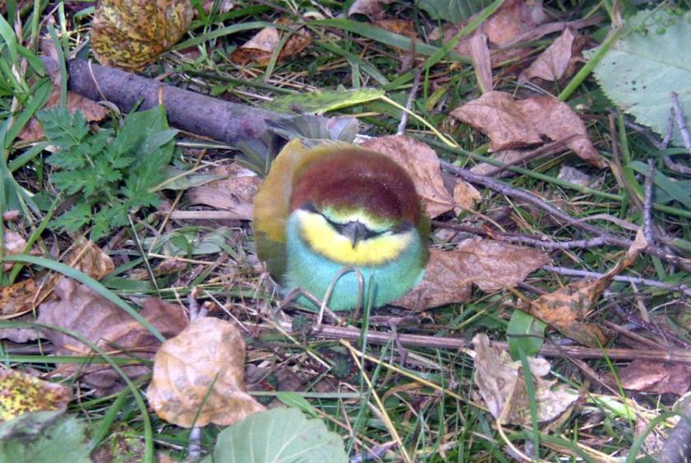
Как прекрасен Божий мир!

Slide 11
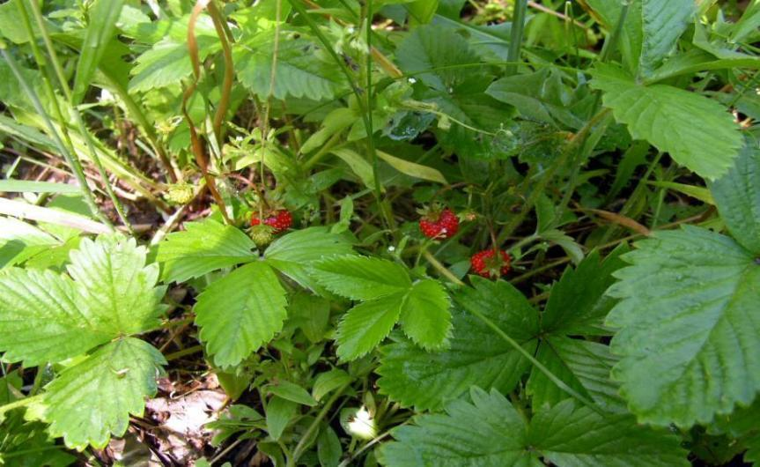
Гармония окружающего мира

Slide 12
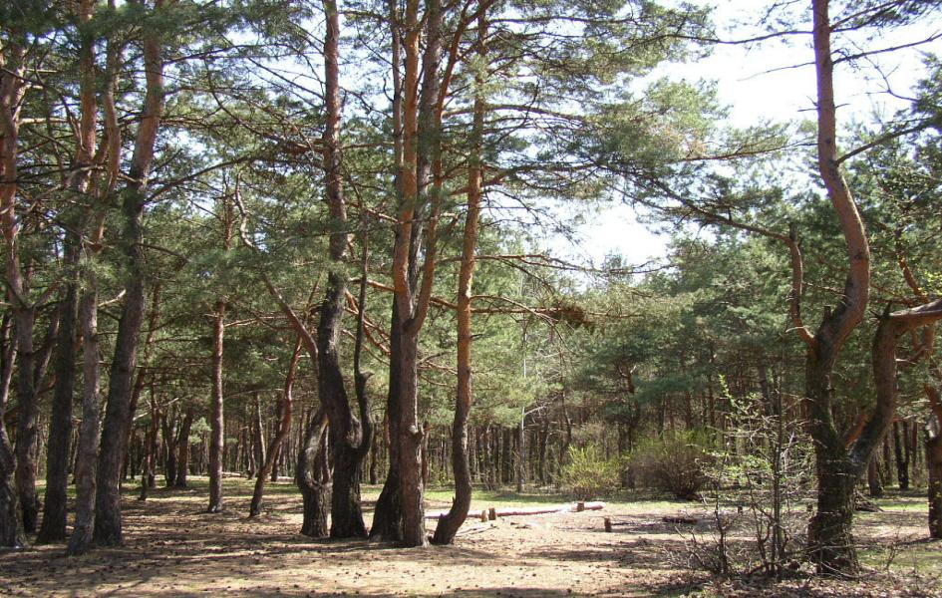
Это все Старый Оскол

Slide 13
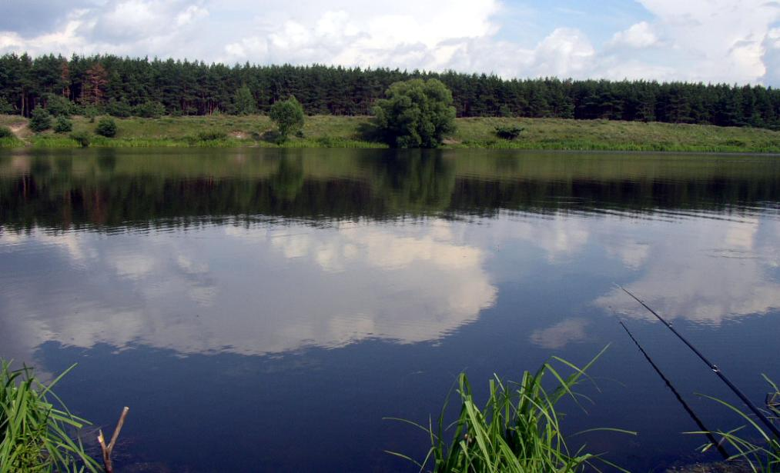
Приосколье

Slide 14
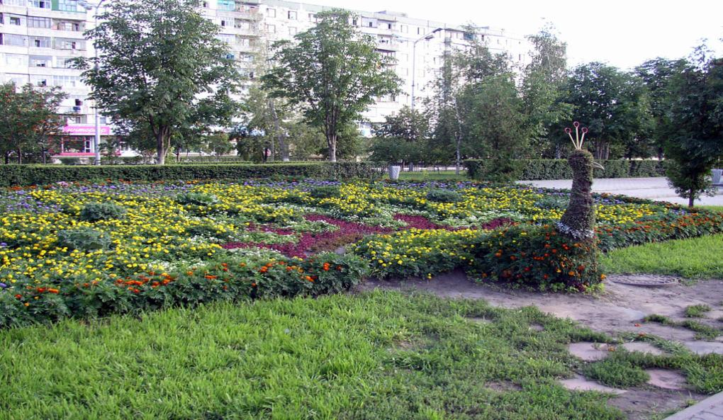
Как хочется чтобы природа всегда была рядом

Slide 15
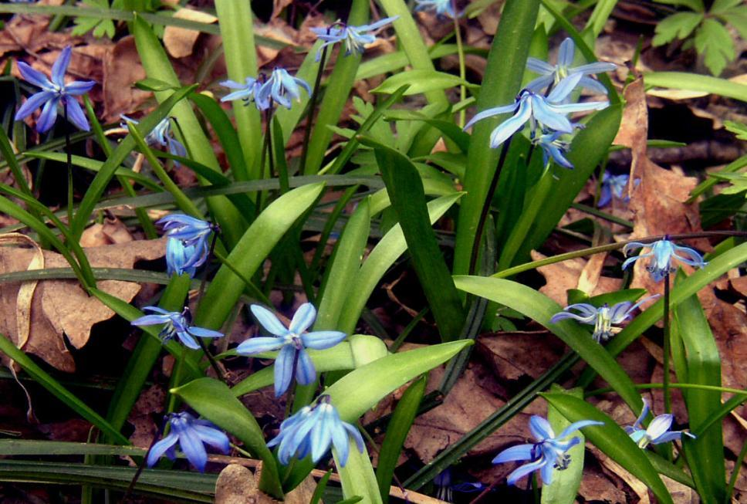
Как прекрасен Божий мир!

Slide 16
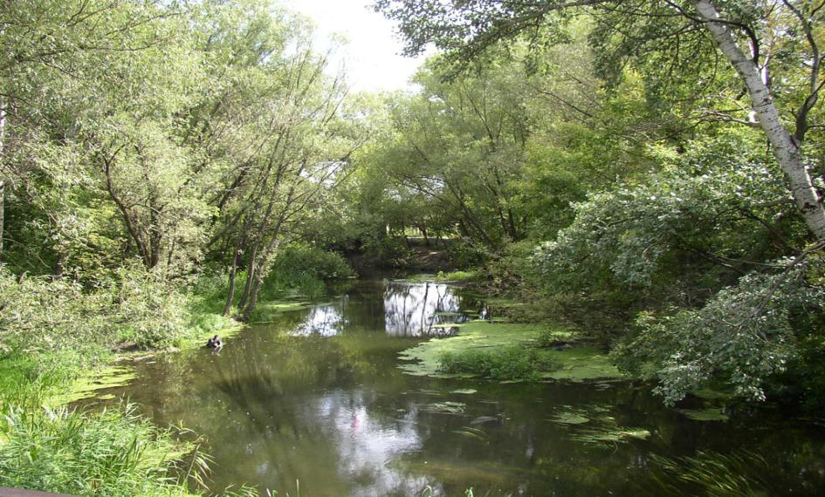
Шестая часть земли с названием кратким Р У С Ь

Slide 17
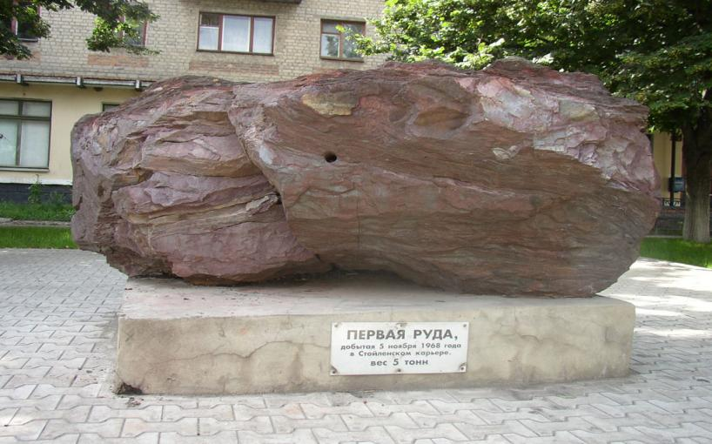
Бог создал человека и все необходимое для жизни

Slide 18
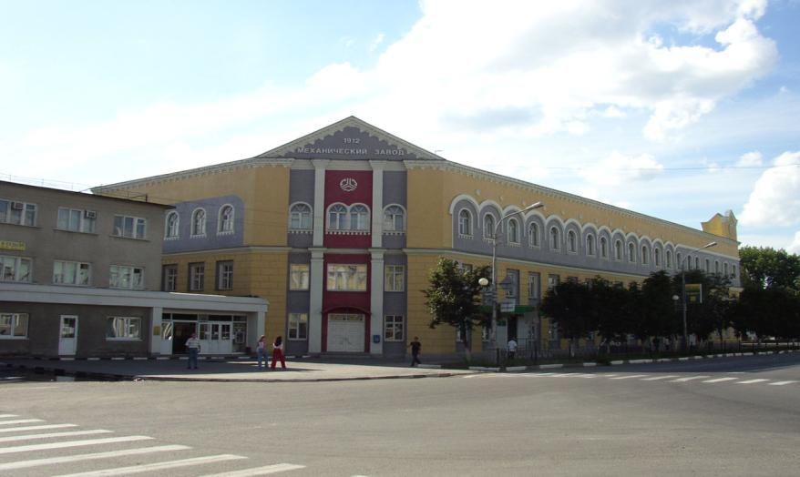
Старооскольский мехзавод, один из старейших предприятий города
,

Slide 19
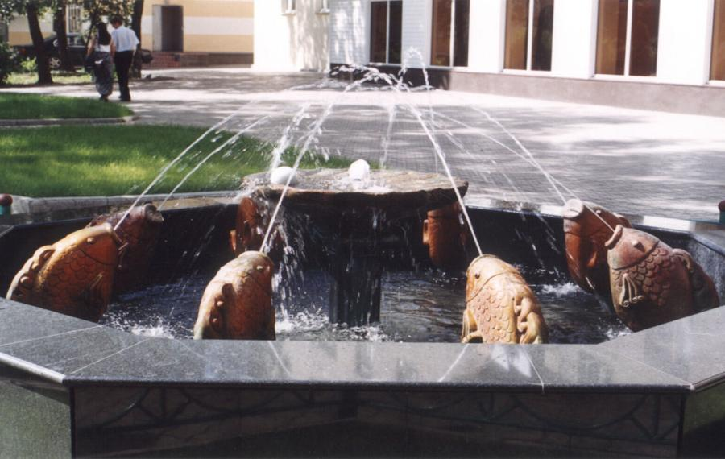
Ф О Н Т А Н

Slide 20
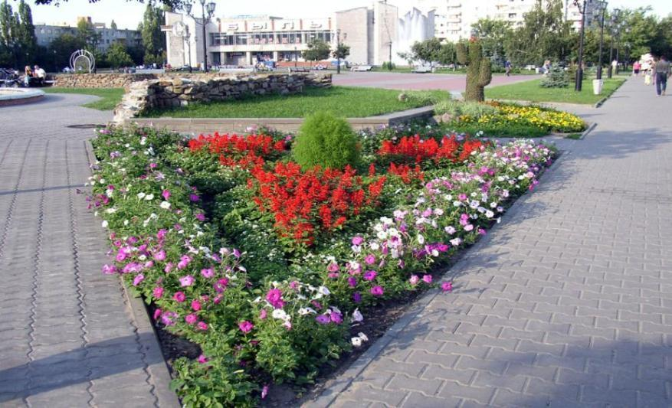
Кинотеатр Б Ы Л Ь

Slide 21
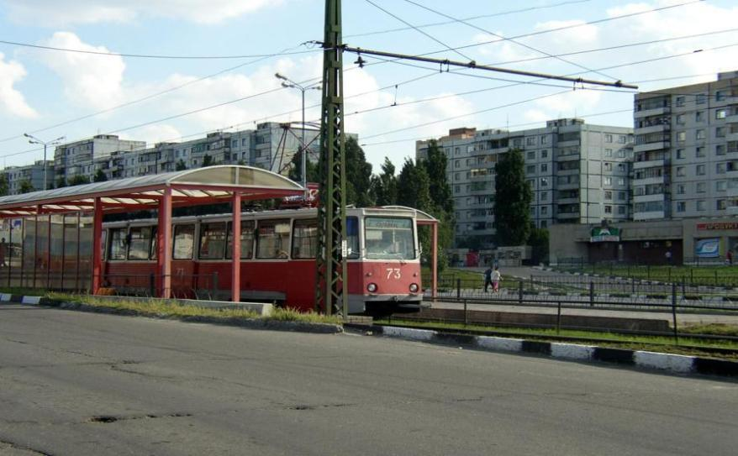
Быстрый и дешевый способ передвижения

Slide 22
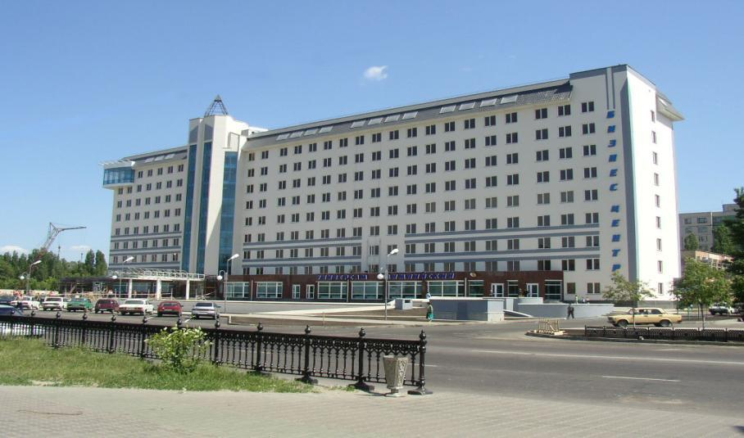
Бизнесцентр

Slide 23
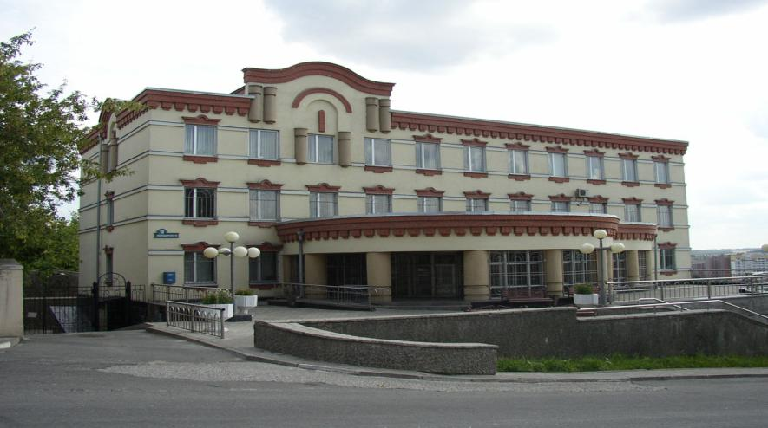
Центр занятости в старой части города

Slide 24
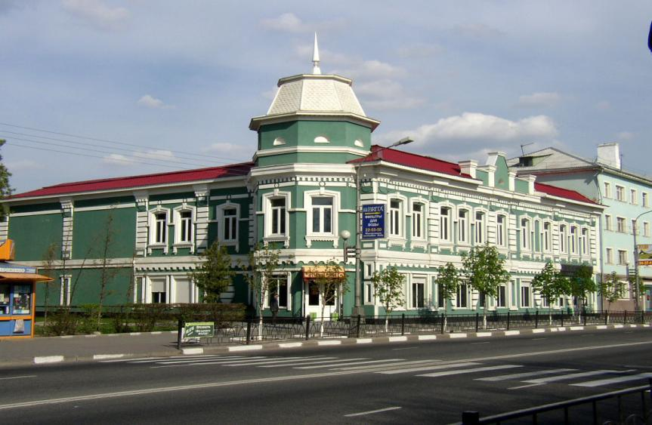
Краеведческий музей

Slide 25
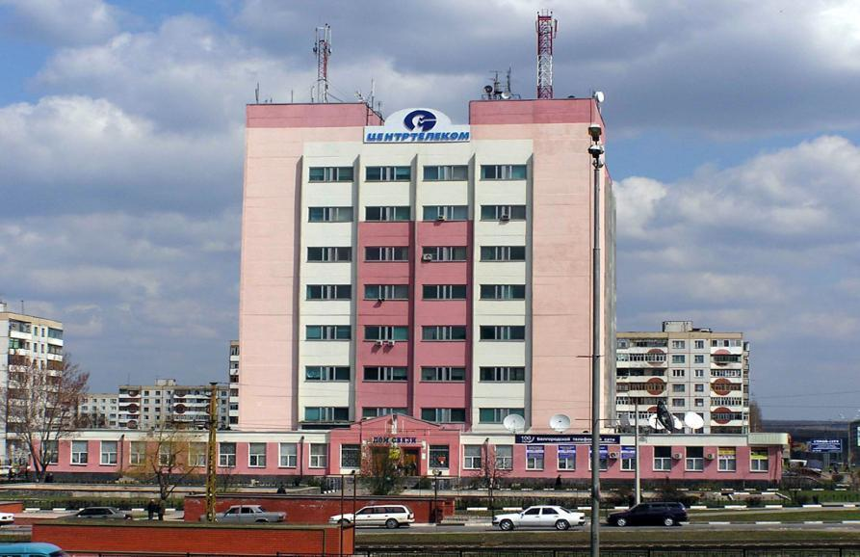
Дом связи

Slide 26
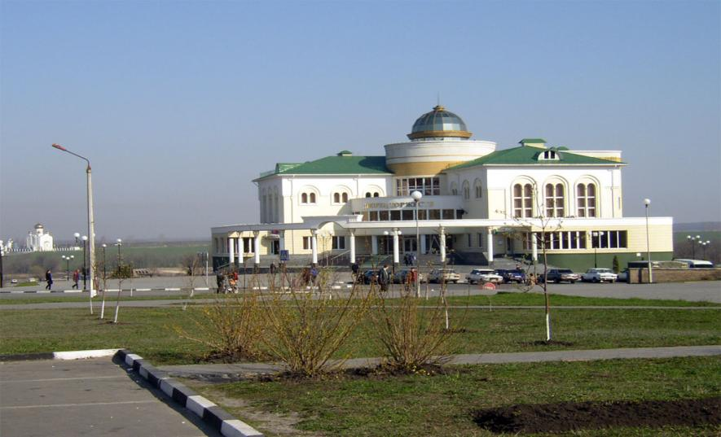
Дворец торжеств
/Дом бракосочетаний/

Slide 27
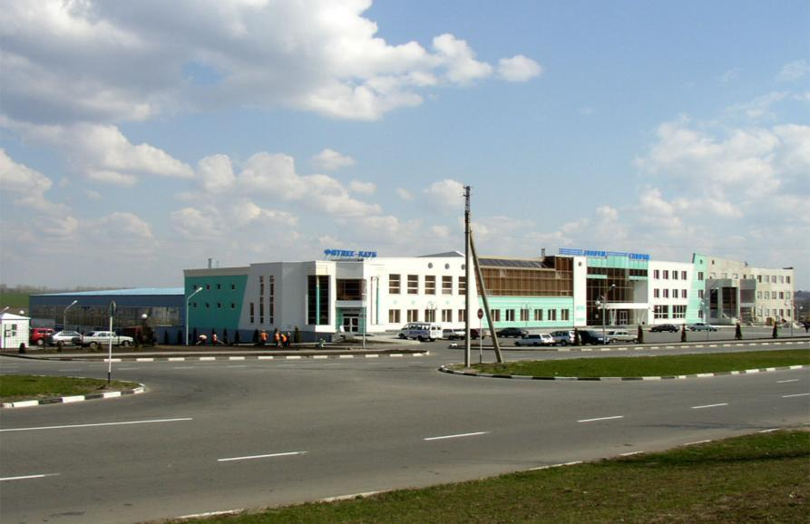
Ледовый дворец

Slide 28
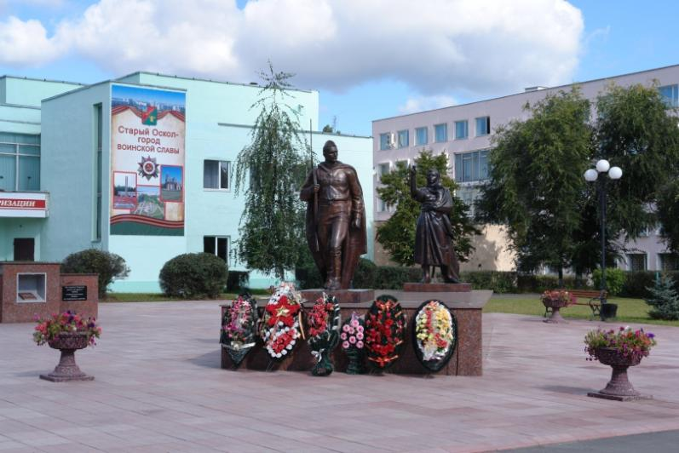
Скульптурная композиция
«22 июня 1941 года»

Slide 29
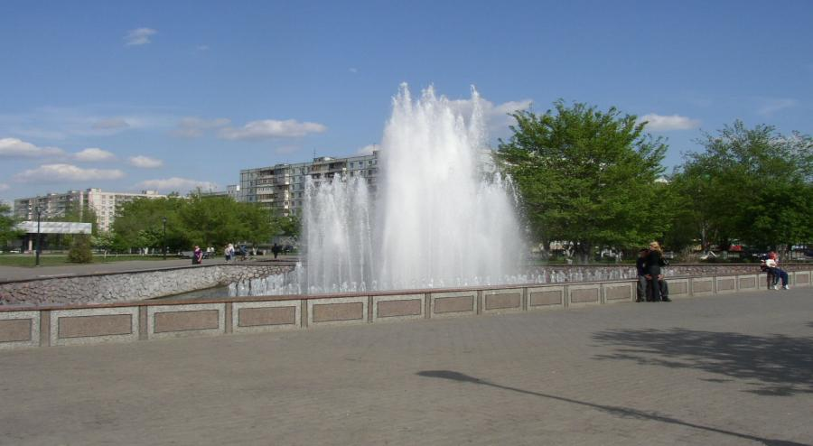
Фонтан у кинотеатра
Быль

Slide 30
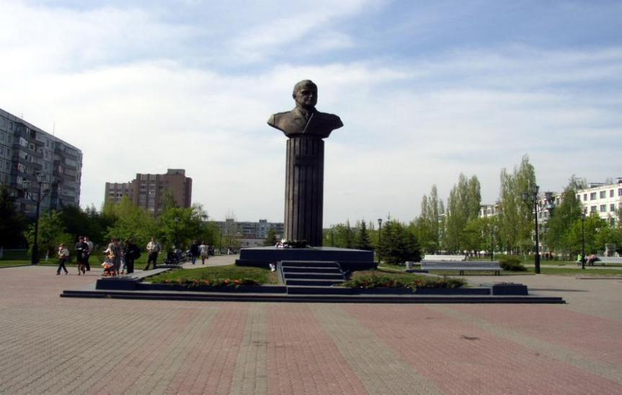
Памятник маршалу
Георгию Жукову

Slide 31
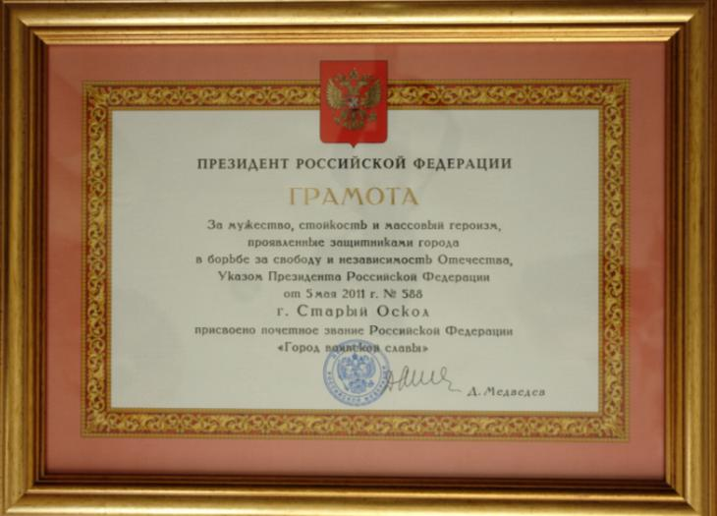
Почетная грамота Президента РФ
Старый Оскол – «Город воинской славы»

Slide 32
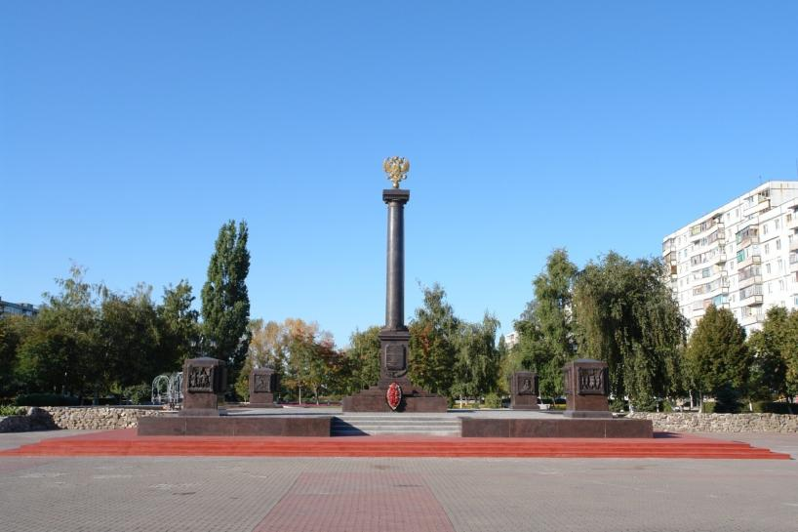
Памятная стела на площади Победы
«Старый Оскол – город воинской славы»

Slide 33
Используемые источники:
http://download-song.ru/music
http://oskol.mirtesen.ru/
http://travel/ru/russia/stary_oskol
http://images.yandex.ru/фото

